Slide 1
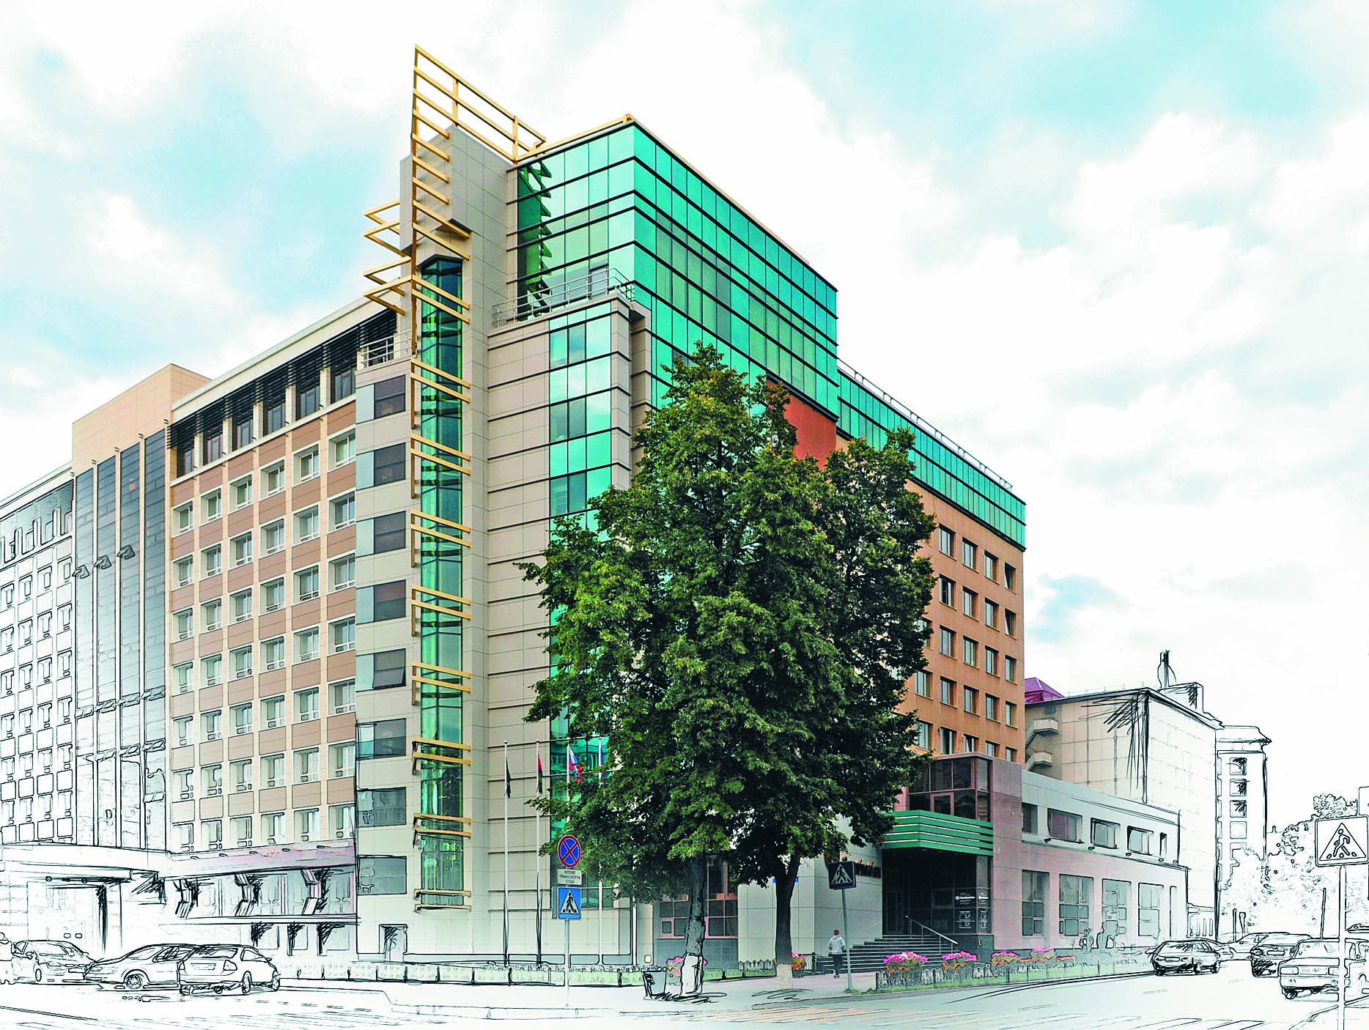
Роль банков в развитии реального сектора экономики в условиях финансовой нестабильности
Зиннуров Руслан Абдулхакович,
Вице-президент ПАО «Запсибкомбанк»
Тюмень, 2016

Slide 2
Динамика ВВП и
объема инвестиций в основной капитал
Переход динамики инвестиций «отрицательную» зону
Переход динамики ВВП в «отрицательную» зону
2

Slide 3
Структура инвестиций
в основной капитал по итогам 2014 г.
Собственные средства
Заемные средства
Прогнозные среднесрочные тенденции доступности источников инвестиций
Кредиты иностранных банков | Средства бюджетов | Средства вышестоящих организаций | Средства других организаций | Прочие средства (долевое участие, акции, облигации и др.) | Кредиты российских банков
 |  |  |  | ? | ?
3

Slide 4
Доля кредитов российских банков в струк-
туре инвестиций в основной капитал
Снижение на 2,3 п.п.
Рост в 2,7 раза
4

Slide 5
Кредиты реальному сектору экономики,
% ВВП
Развивающиеся страны. За 1 пг 2015 г.
5

Slide 6
Формирование ставки кредитования
Прибыль
Средневзвешенные ставки кредитования
и привлечения средств юридических лиц, %
Расходы на содержание
Плата за риск
Тренд спреда
Ставка привлечения
6

Slide 7
Рентабельность активов организаций
Тренд доли убыточных предприятий
Тренд рентабельности
7

Slide 8
Уровень просроченной задолженности
юридических лиц и объем резервов
8

Slide 9
Рентабельность активов
банковского сектора
12
Прибыль банковского сектора, млрд.руб.
2008 | 2009 | 2010 | 2011 | 2012 | 2013 | 2014 | 2015
409 | 205 | 573 | 848 | 1012 | 994 | 589 | 192
9

Slide 10
Структура работающих активов
кредитных организаций
39%
39%
38%
42%
42%
Тренд доли кредитов юридическим лицам
10

Slide 11
Чистая ликвидная позиция
11

Slide 12
Факторы, оказывающие негативное
влияние на развитие экономики РФ
Повышение ставок кредитования:
• снижение рентабельности предприятий реального сектора экономики,
• рост числа убыточных предприятий реального сектора экономики
Потенциал снижения ставок (при сохранении текущего размера ключевой ставки) исчерпан:
• снижение объемов кредитования реального сектора экономики,
• убыточность банковского сектора.
12

Slide 13
Уровень инфляции и ключевой ставки
13

Slide 14
Главный фактор развития экономики РФ
Снижение ключевой ставки
Снижение ставок кредитования
Рост доли кредитов в источниках инвестиций в основной капитал
Рост инвестиций в основной капитал
Восстановление роста экономики
Рост рентабельности банковского и реального секторов экономики
14

Slide 15
Предложения по развитию реального и
банковского секторов экономики
Предложение | На что направлено
1. Снизить уровень ключевой ставки | Активизация кредитного процесса реального сектора экономики
2. Ввести гибкую шкалу требований к банкам, предъявляемых при размещении бюджетных средств | Предоставление бюджетных средств более широкому кругу надежных банков
3. Предоставить доступ к бюджетным средствам кредитным организациям, участвующих в программе докапитализации | Дополнительная защита бюджетных средств
15

Slide 16
Спасибо за внимание
16

